Slide 1

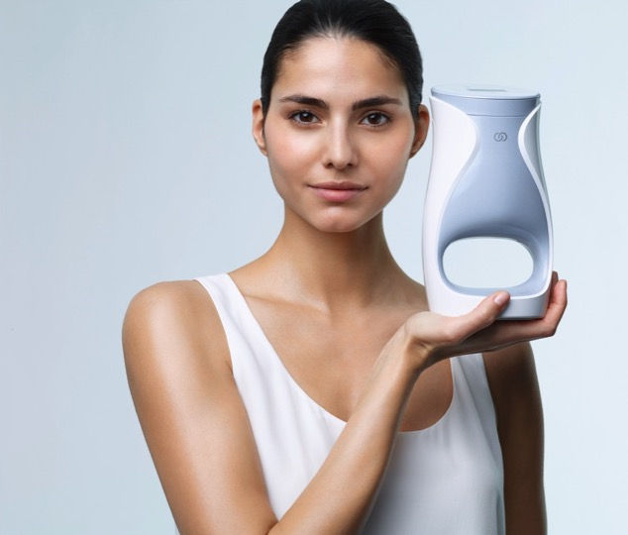
讓我們來談談
Notes:
讓我們來談談me，不是「我」，而是ageLOC Me。因為它是一個非常獨特與個人化的設計，所以真的是與你、我，並所有人都緊密相關的。
`

Slide 2
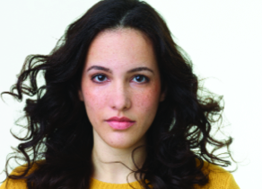


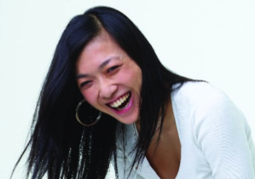

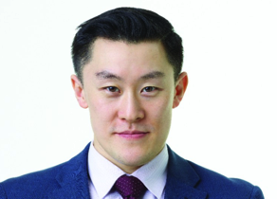

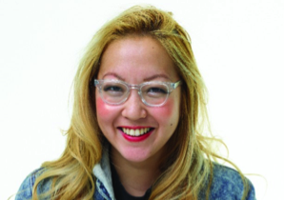
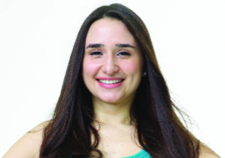
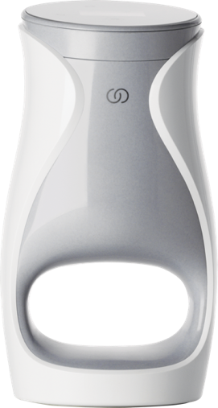
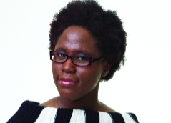

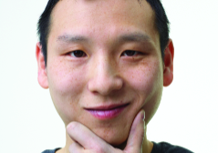

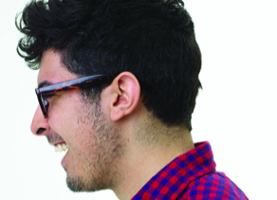

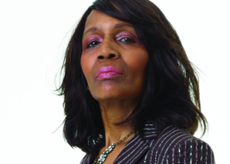
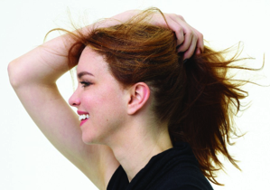
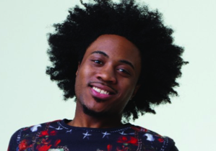
讓我們來談談 me
Notes:
我們每個人都很獨特，有自己個人的品味、偏好、喜愛與不喜愛的事物。我們每天都有許多可以量身定製的東西－幫助我們融入我們的世界。
但是肌膚護理已經以直接簡單化、全入一瓶裝的形式一段時間了。在Nu Skin，我們了解像肌膚護理這種屬於個人、且獨特的事情，需要更加個人化與客製化，以帶來最大的益處與功效。

Slide 3
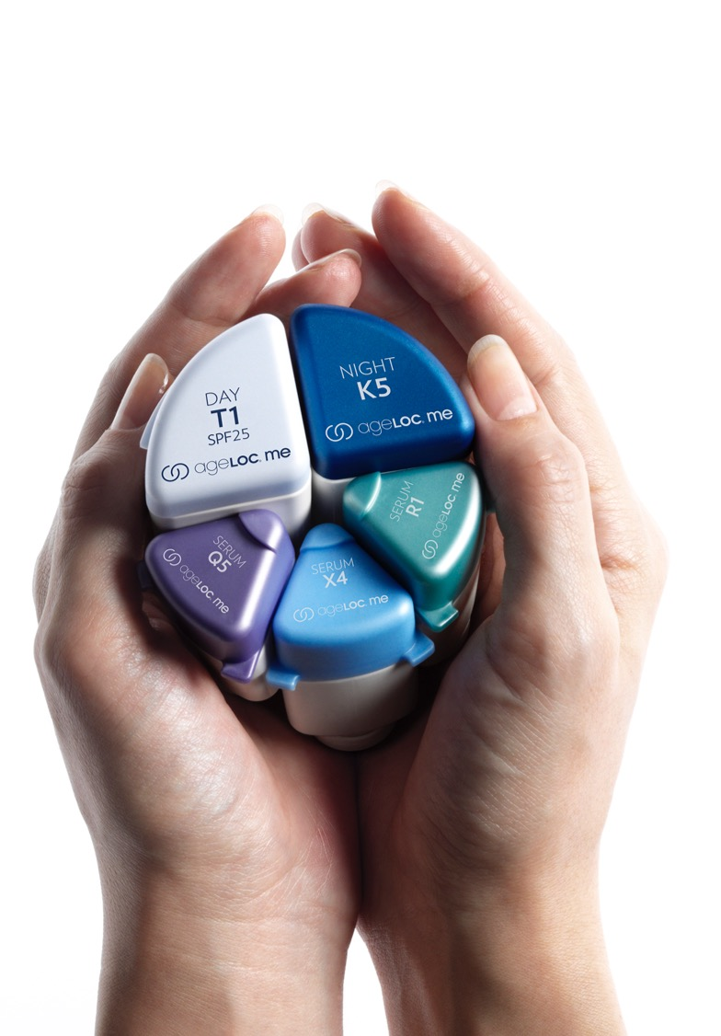
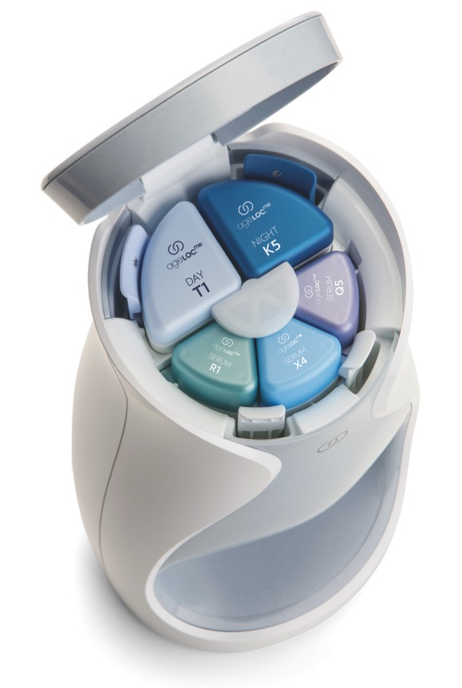
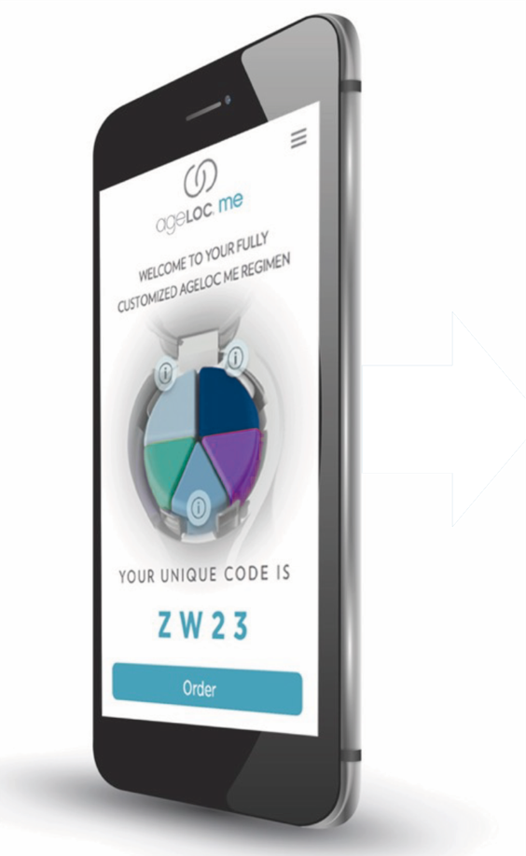
讓我們來談談 me
s
Notes:
ageLOC Me是革命性的產品，而且是肌膚護理的未來，因為它是特別為您量身定製的。
這個系統其中一個主要的元素是應用程式，藉著這程式，您可以讓我們更了解您的事。這個應用程式會索取有關您的資料，像是性別、居住地（不同的天氣因素）、背景、您對老化的關注，在肌膚護理方面的期盼、以及您試圖去達成的目標。這個應用程式接著會將這些資訊輸入至一個複雜的演算系統，這系統集合了所有我們研究與開發的力量、超過三十年的基因科學、以及我們在肌膚護理方面的專業，創造出為您量身定製的護理方案。

Slide 4
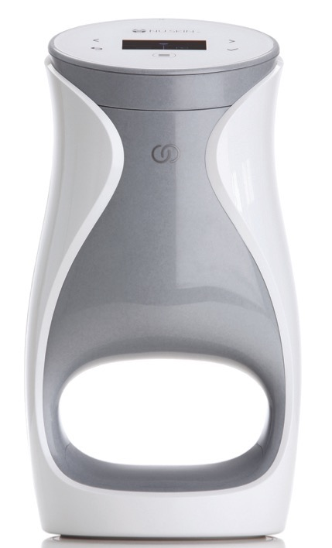
讓我們來談談 me
let’s talk about m
肌膚護理的新世代
ageLOC Me提供的肌膚護理是超過一個瓶罐所能容納的。
使用時混和，活性成份的精華液更高。
Notes:
這是前所未有的產品，是個非常優秀的成果－將多年來一成不變的肌膚護理方式提升到全新境界。提供量身定製的產品給您，使ageLOC Me成為肌膚護理的新世代。

Slide 5
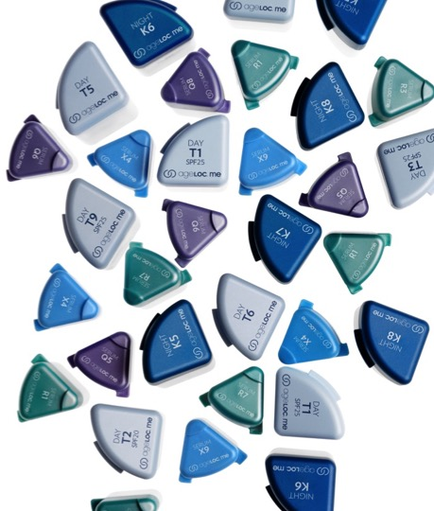
let’s talk about me
讓我們來談談 me
約有2,000種可能性的護膚方案
Notes:
從超過2,000種可能的方案組合中，為您選擇量身定製的個人護理方案。

Slide 6
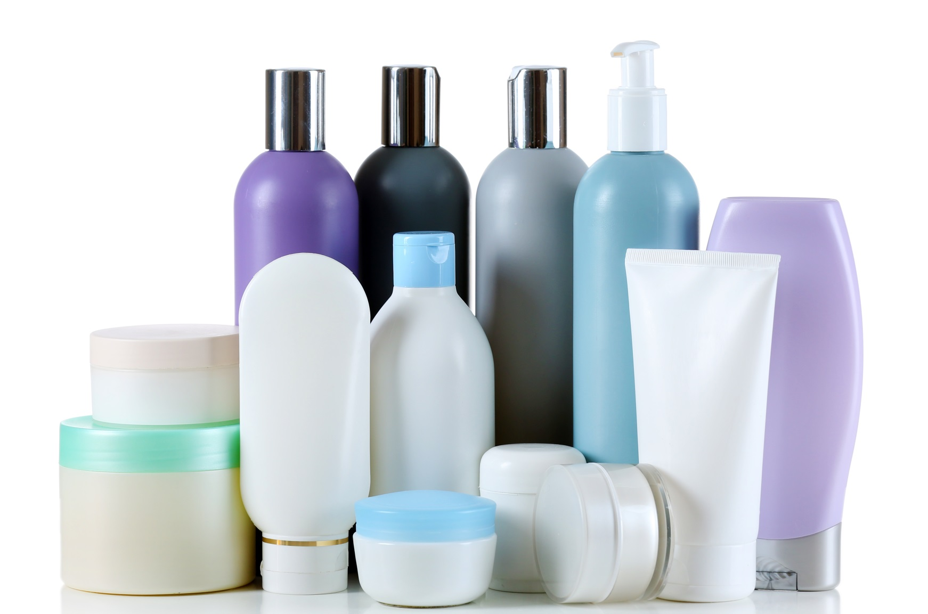
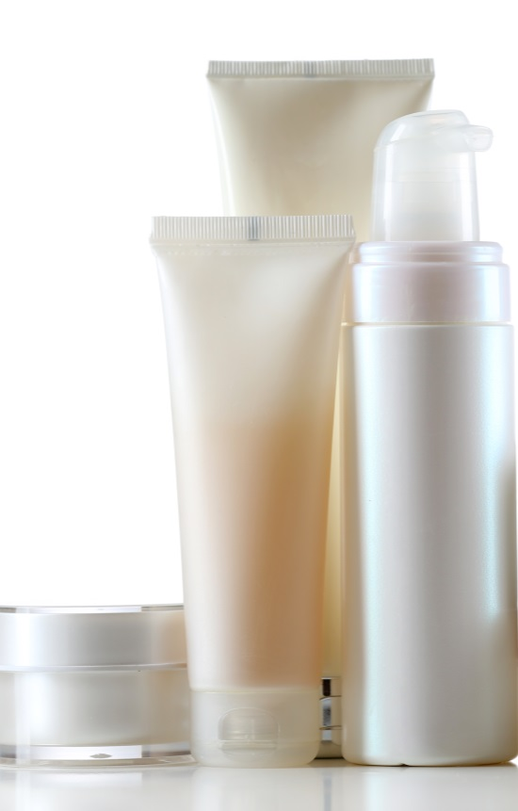
讓我們來談談 me
簡單、方便
Notes:
在全球美容產業中有上百萬種產品。有些人非常擅長創造自己的肌膚護理方案，也知道他們想要的成果。然而有些人對肌膚護理感到不知所措，也對多種選擇感到困惑。他們不知道什麼才適合自己。那說明了為甚麼ageLOC Me是最佳的選擇。即使對護膚方面只是初學者，您也能輕易找到為自己肌膚帶來最佳效果的護理方案。
擁有ageLOC ME，您不需要在梳妝台或浴室櫃子裡堆滿瓶瓶罐罐。ageLOC Me簡單、方便、且易於使用。

Slide 7
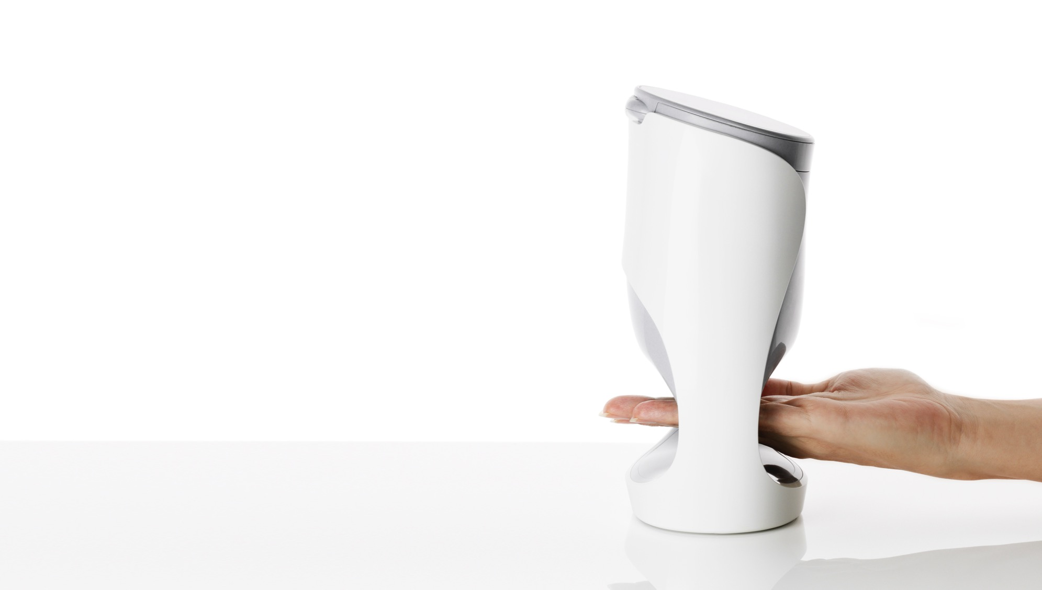
您個人的肌膚護理實驗室
Notes:
我們喜歡將此稱之為您的個人肌膚護理實驗室。當這個裝置每天早晚傳送您個人、客製化的產品時，魔法般的化學作用就此產生。

Slide 8
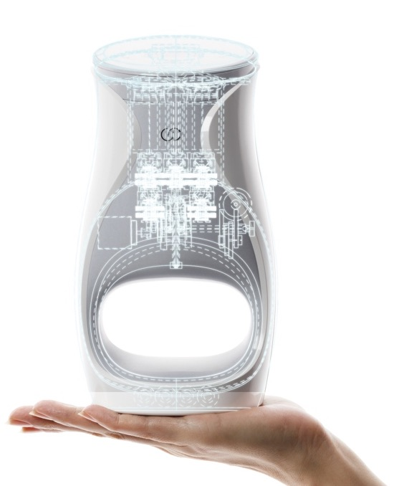
您個人的肌膚護理實驗室
let’s talk about me
世界級的工程
27項ageLOC專利與專利申請，
其中 5 項特別針對ageLOC Me
Notes:
我們保護我們的智慧財產。ageLOC Me棌用Nu Skin專有的世界級工程－而且只有您有能力與世界分享。
我們獨有的ageLOC科技帶來27項專利與專利申請。這代表世界上沒有其他公司能提供同樣等級的創新產品。
而在這27項專利中，有5項涵蓋了ageLOc Me使用來為您傳送客製化的肌膚護理機制。

Slide 9
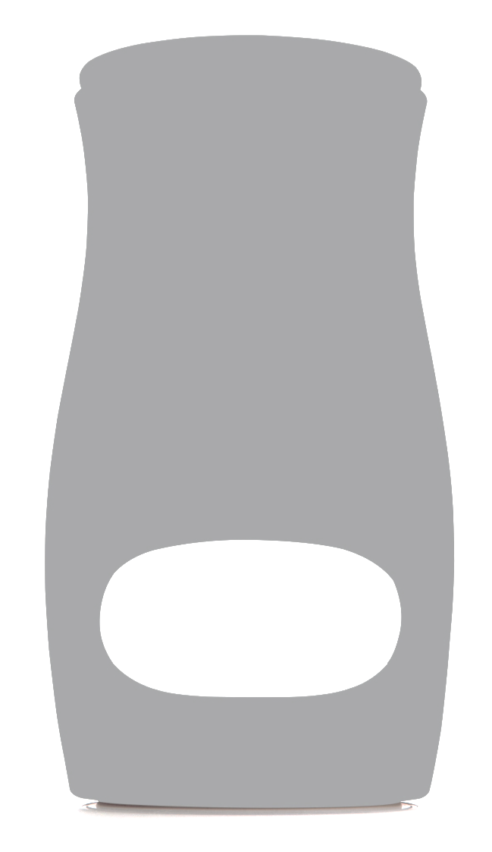
您個人的肌膚護理實驗室
已投資
$3500萬
Notes:
我們決定要改變肌膚護理產業的樣貌，因此我們投入時間、熱誠，以及金融資源，將ageLOC Me帶給您與您的客戶。
ageLOC Me代表了Nu Skin歷史上所做過最具雄心的產品發展。
在經過幾年深入的研究與發展，以及超過3500萬的投資之後，我們發明了專門為您量身定製配方的肌膚護理系統。

Slide 10
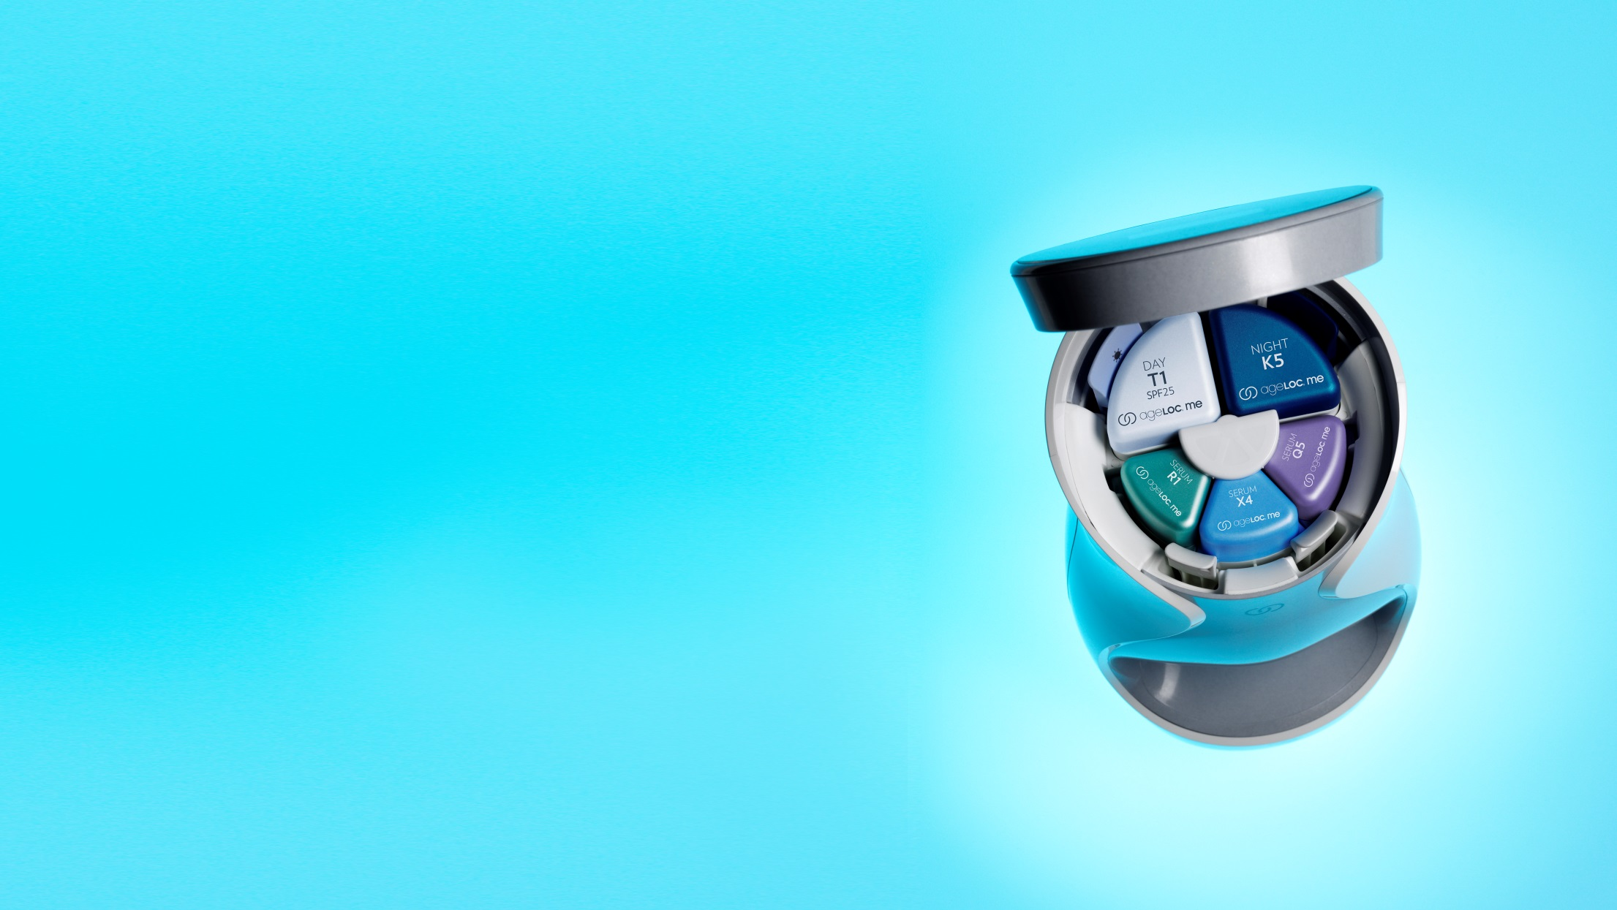
您個人的肌膚護理實驗室
使用時才混和
在使用的瞬間，即時提供最優質、最有功效的產品－只有為您。
Notes:
ageLOC Me好處之一，是平常一瓶裝護膚品無法容納的肌膚護理。
ageLOC Me精華液擁有較高的活性成分，所以必須在使用當下才能混和－這使它們更有效，也比以往更專門。結果是為您帶來更好、更客製化的護理方案。

Slide 11
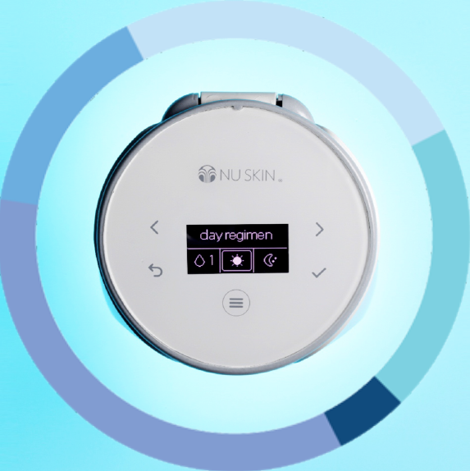
您個人的肌膚護理實驗室
智能傳送裝置
FORMULATED AT MOMENT OF USE
您白天與晚上個人化的配方。
Delivers the best, most effective product just for you at the moment of use.
Notes:
我們發現肌膚護理最主要的一個問題，就是我們常常不依從產品指示，並忘記如何正確使用產品，來獲得最大的益處。ageLOC Me每天會提醒您使用產品，並傳送最精準的量，使您獲得最佳效果－給您每天需要、且渴望得到的結果。

Slide 12
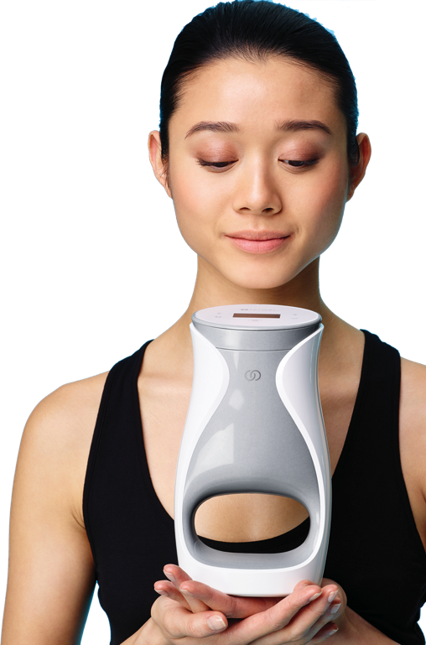




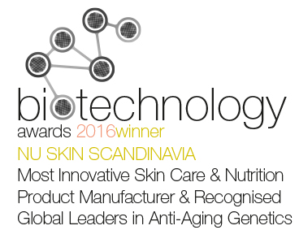
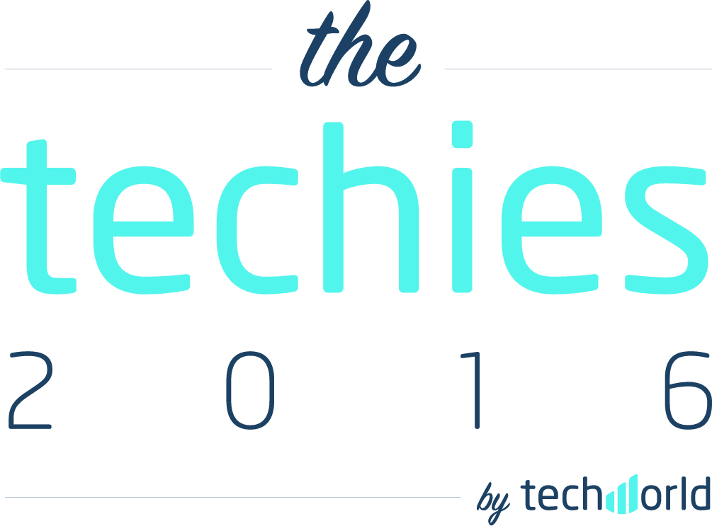

您個人的肌膚護理實驗室
世界級設計
Notes:
沒有任何類似ageLOC Me的產品曾經出現過，而且這在美容產業確實是一大突破。到目前為止，我們為此設計與創新獲得許多殊榮。
(Picture of biotechnology)
Most innovative Skin Care & Nutrition Product Manufacturer & Recognized Global Leaders in Anti-Aging Genetics
最具創新精神的肌膚護理、與營養食品的製造商，與抗老基因學領域受到認可的全球領導者

Slide 13
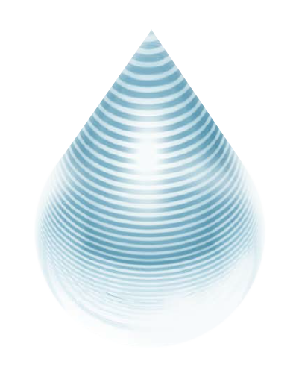
革新微層科技
ageLOC Me裝置將精華液交織成40層，使之能均勻傳送關鍵成分，將精華液的組成最佳化，增加皮膚吸收力。
Notes:
Some people say it looks great, and it sounds great, but what’s really happening inside the device? How can you deliver better ingredients in a more efficacious way than we historically have? The answer is our proprietary microlayering technology. The ageLOC Me device weaves the customized serums together into 40 layers and delivers them at the moment of use, evenly distributing the key ingredients, optimizing the serum combination, and resulting in increased absorption of anti-aging formulations into the skin.
有些人說它看起來很好、聽起來也很好，但是這裝置裡到底有何奧秘呢？怎麼能夠比過去更有效地傳送更好的成分呢？答案是專有的微層科技。ageLOC Me裝置將客製化的精華液交織成40微層，並能在使用時傳送均勻的關鍵成份，將精華液的組合最佳化，幫助肌膚吸收抗衰老配方。

Slide 14

Notes:
The power to be me.
Me的力量。

